Slide 1

Data Science Bootcamp Junio 2020-Marzo 2021 Madrid
Data Science Bootcamp
Data Analysis
Apoyo
Daniel Ortiz López
Lead Instructor

Slide 2
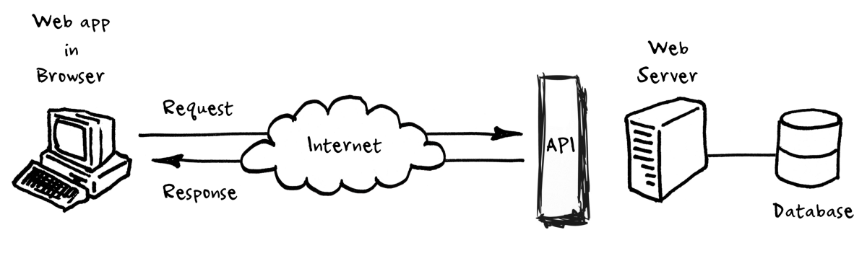
API
https://developers.facebook.com/docs/apis-and-sdks?locale=es_ES
http://ovc.catastro.meh.es/ovcservweb/OVCSWLocalizacionRC/OVCCoordenadas.asmx
https://cloud.google.com/maps-platform?hl=es

Slide 3
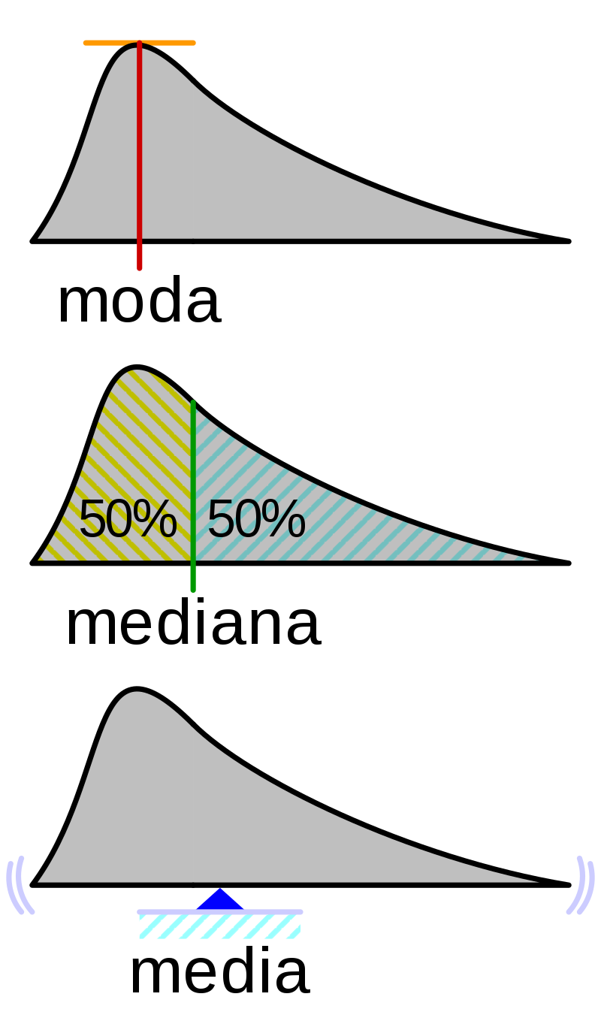
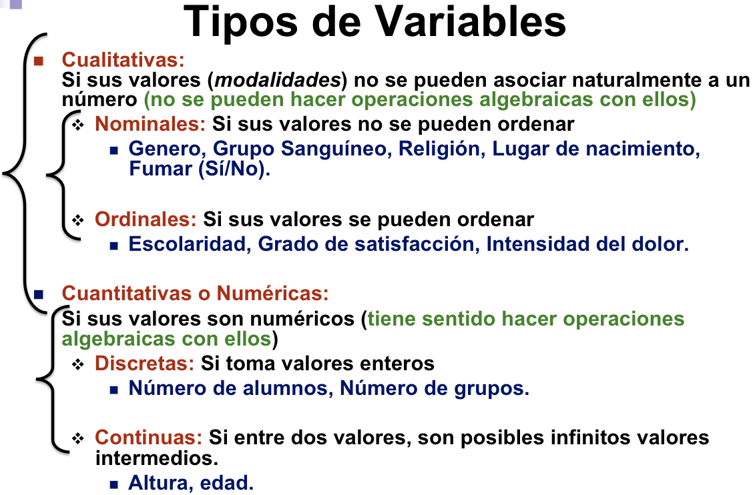

Slide 4
